Slide 1
诊断分析与绘图 准备实验四 NCL File input/output Language Data Analysis and Arrays

Slide 2
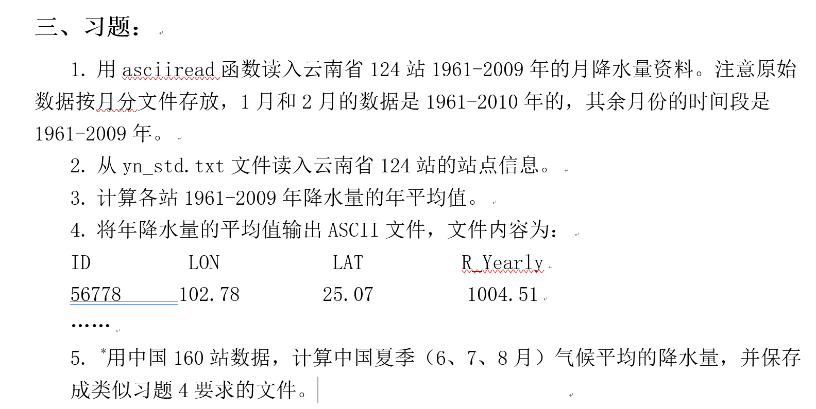
实验四 ASCII文件的读取

Slide 3
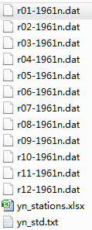
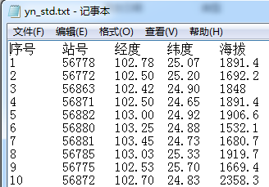
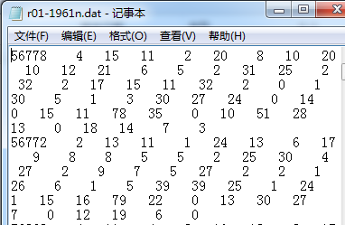
实验数据文件

Slide 4
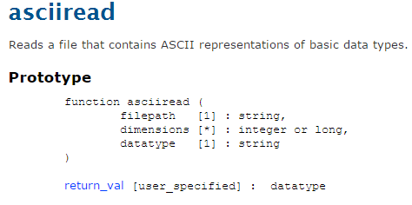
3.3 ASCII Reading
Notes:
Prototype 原型，标准—格式

Slide 5
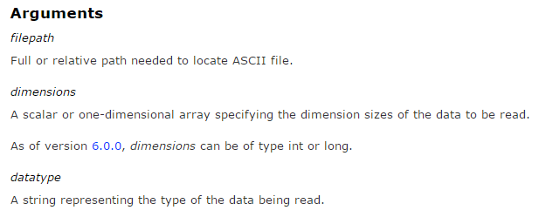
3.3 ASCII Reading

Slide 6
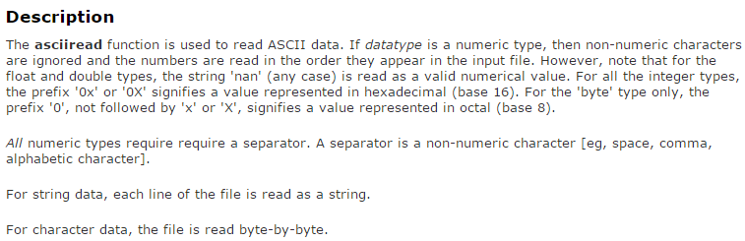
3.3 ASCII Reading

Slide 7
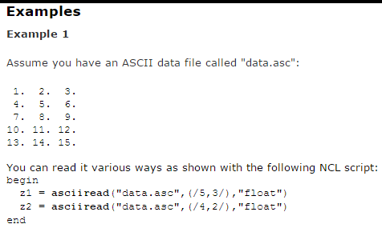
3.3 ASCII Reading
z1 = asciiread(“data.asc”,(/5,3/),”float”)
Z2 = asciiread(“data.asc”,(/4,2/),”float”)
Notes:
Z1，z2的元素分别是哪些？

Slide 8
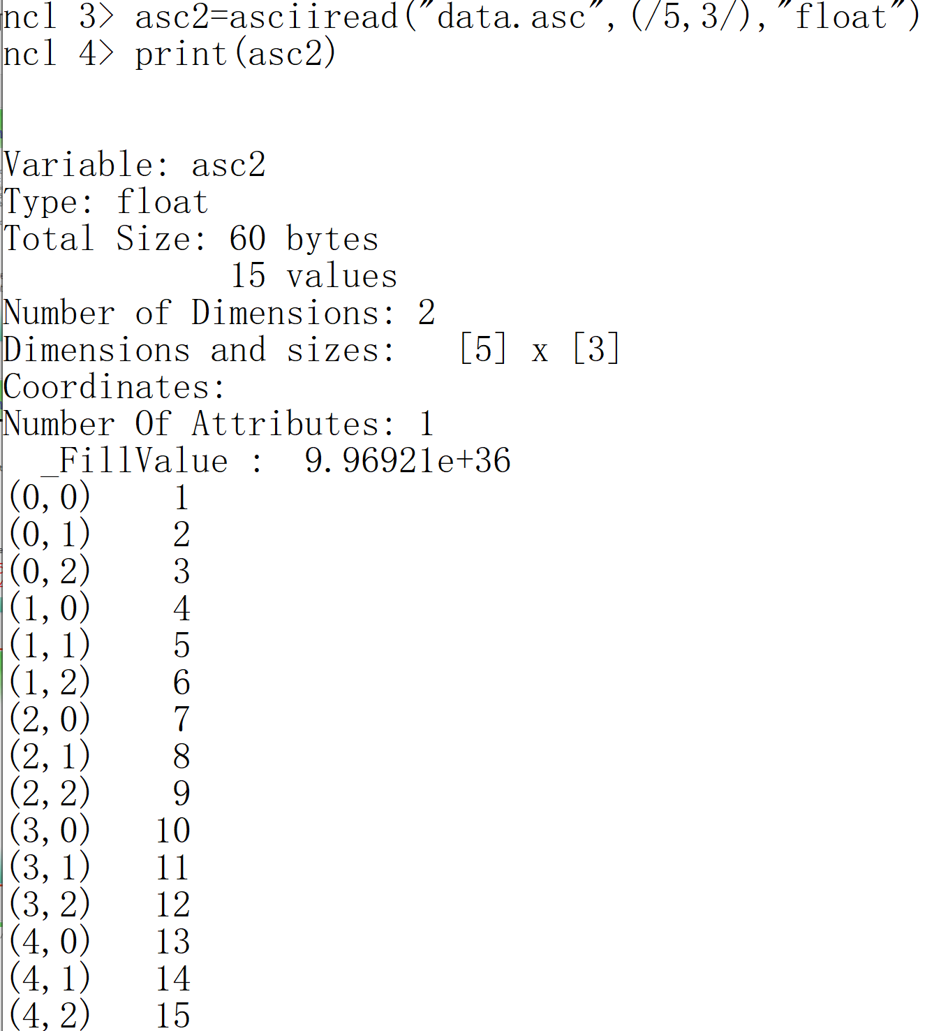

Slide 9
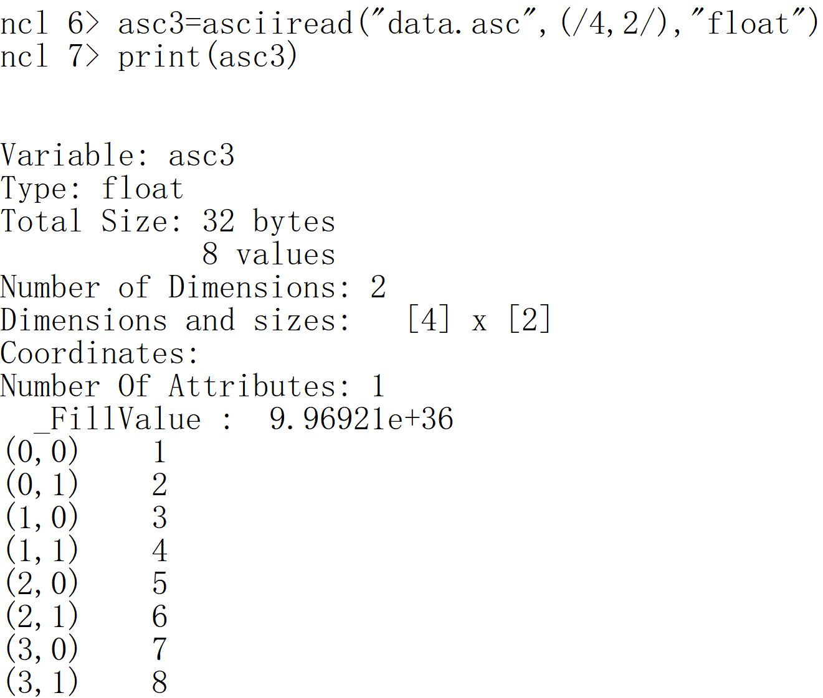

Slide 10
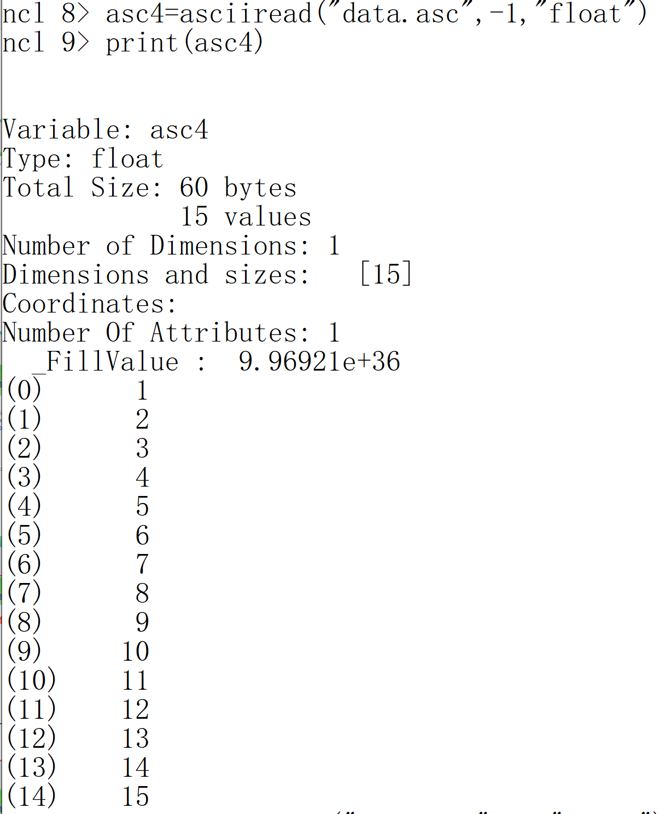

Slide 11
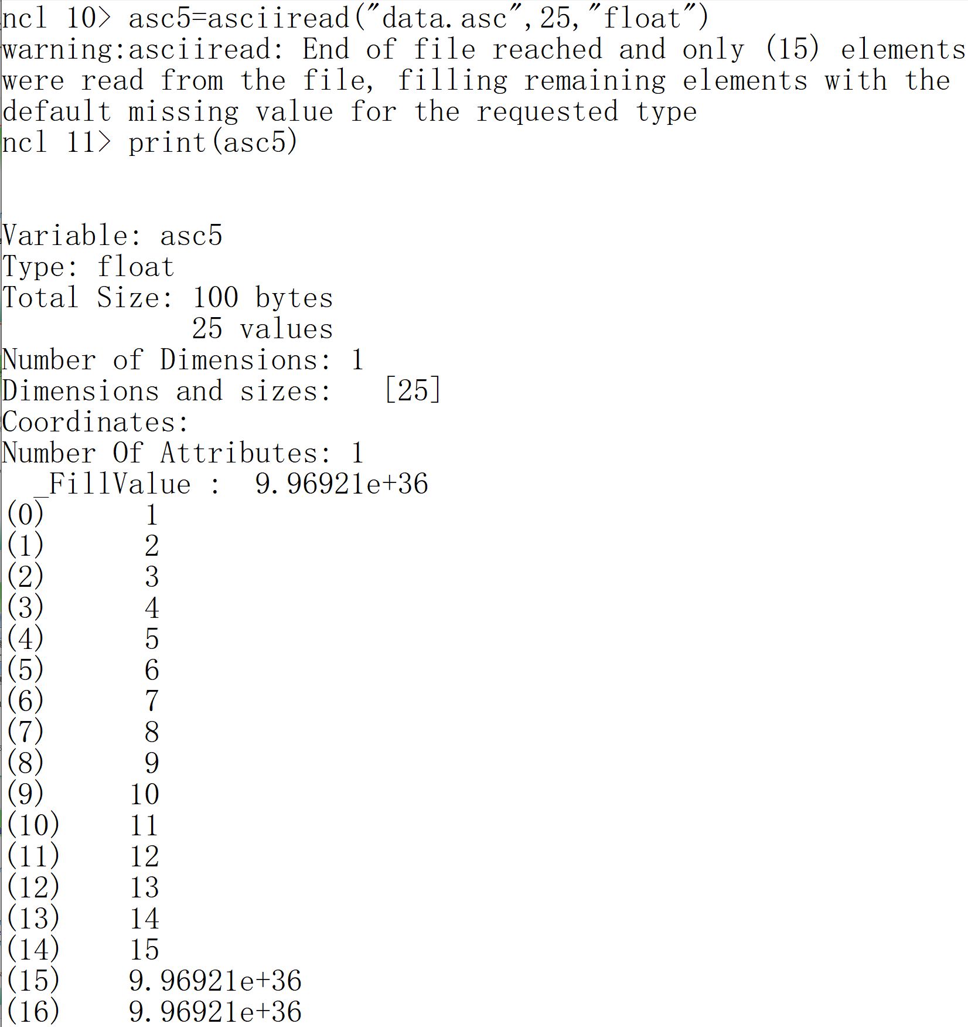

Slide 12
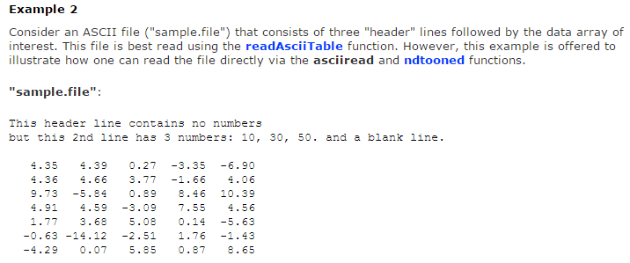
3.3 ASCII Reading

Slide 13
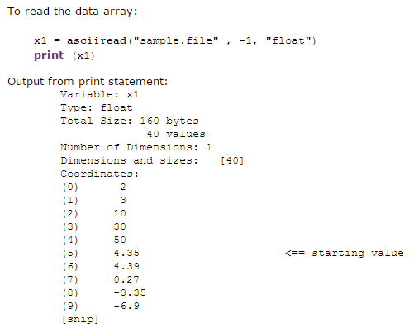
3.3 ASCII Reading
x1 = asciiread(“sample.file”,-1,”float”)
Notes:
强调第二个参数为“-1”的用法

Slide 14

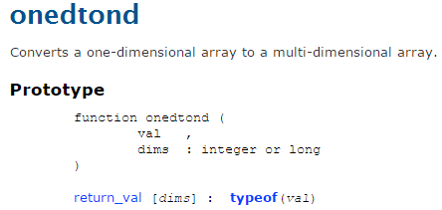
3.3 ASCII Reading
x2 = onetond(x1(5:),(/7,5/))
Notes:
把一维数组转成多维数组

Slide 15
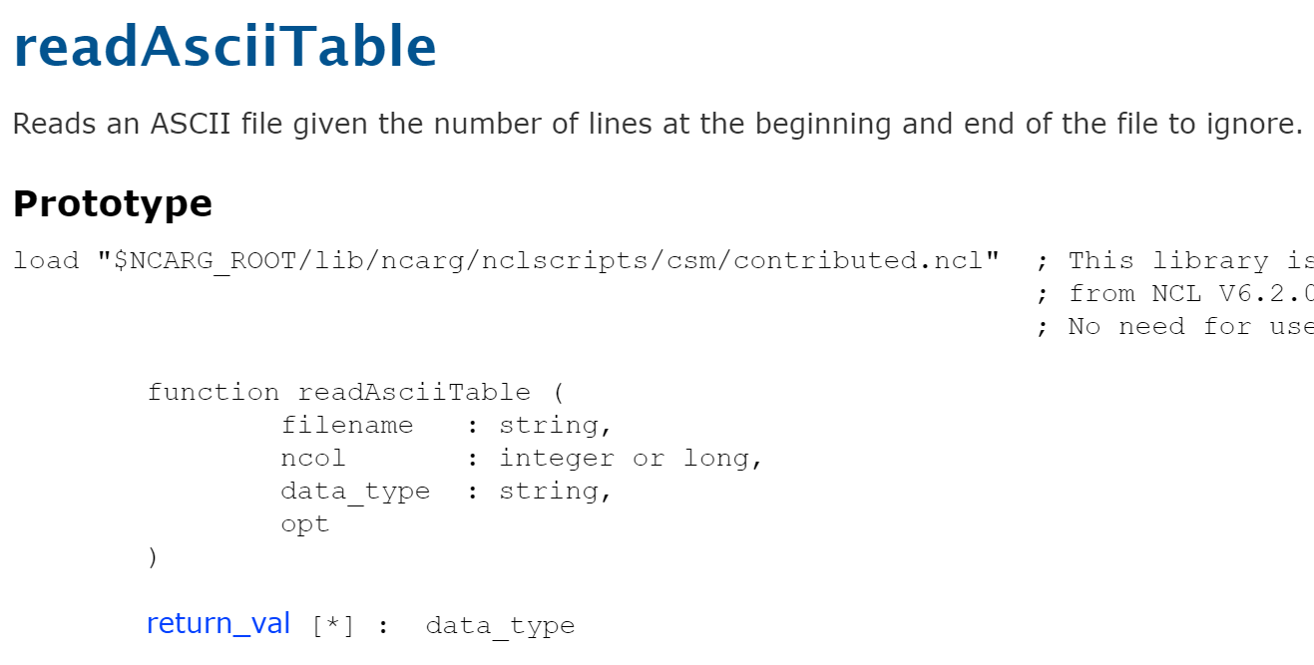
3.3 ASCII Reading

Slide 16
3.3 ASCII Writing
asciiwrite(filepath:string, value) writes one column of values and the user has no control over format.
asciiwrite(“foo.ascii”,x) ; one element per row
write_matrix(data[*][*]:numeric, fmtf:string, option) can write multiple columns and the user has format control.
fmtf ="15f7.2" ; format string using fortran notation
opt = True
opt@fout = "foo.ascii"
write_matrix(x,fmtf,opt)

Slide 17
3.3 ASCII Writing
write_table(filepath:string, option:string, alist:list, fmtf:string), introduced in v6.1.0, is the most flexible of the procedures that write ascii files. It can write or append all elements of a list variable to a user specified file.
e.g.
alist = [/a,b,c,d,f/] ; list with different variables
write_table("foo.ascii", "w", alist, "%d%16.2f%s%d%ld")
Notes:
集群上的ncl还不支持这个函数。

Slide 18
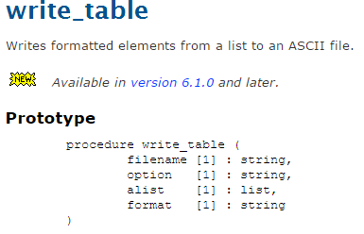
3.3 ASCII Writing
Notes:
集群上的ncl还不支持这个函数。

Slide 19
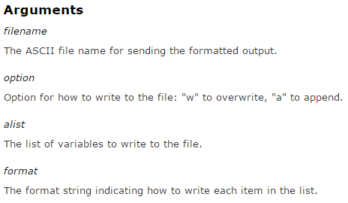
3.3 ASCII Writing

Slide 20
3.3 ASCII Writing Format
d（i）：decimal integer
Format: %d, %md, %ld
f : float
Format: %f, %m.nf, %-m.nf
s : string
Format: %s, %ms, %-ms, %m.ns, %-m.ns
o(Octal number) 、x(hexadecimal number )、
u( unsigned number)、 c(character )、e(exponential form)
Notes:
octal number [ˈɑktəl ˈnʌmbɚ]八进制数
hexadecimal number [heksəˈdesim(ə)l ˈnʌmbə]十六进制数
exponential form [ˌɛkspəˈnɛnʃəl fɔrm] 指数形式
M:数据的最小宽度
N:对实数，表示n位小数；对字符串表示截取的字符个数
+/-：向右/左对齐
L:表示长整型整数，可加在doxu型前
(1)d（或i）格式符。用来输出十进制整数，有以下几种用法： ①%d，按整型数据的实际长度输出。
②%md，m为指定的输出字段的宽度。如果数据的位数小于m，则左端补以空格，若大于m，则按实际位数输出。
③%ld(%mld 也可)，输出长整型数据。
例如：long a=123456; printf("%ld",a);
(2)o格式符，以八进制数形式输出整数。
格式：%o，%mo,%lo，%mlo都可。
(3)x(或X)格式符，以十六进制数形式输出整数。
格式：%x，%mx,%lx，%mlx都可。
(4)u格式符，用来输出unsigned型数据，即无符号数，以十进制数形式输出。
格式：%u，%mu,%lu都可。 参见:li4-3.c
(5)c格式符，用来输出一个字符。
格式：%c，%mc都可。
(6)s格式符，用来输出一个字符串。
格式：%s，%ms,%-ms，%m.ns，%-m.ns都可。
(7)f格式符，用来输出实数（包括单、双精度），以小数形式输出。
格式：%f，%m.nf，%-m.nf都可。
注意：单精度实数的有效位数一般为7位，双精度为16位。
(8)e(或E)格式符，以指数形式输出实数。
格式：%e，%m.ne，%-m.ne都可。
(9)g(或G)格式符，用来输出实数，它根据数值的大小，自动选f格式或e格式（选择输出时占宽度较小的一种）。
说明： （1）除了X、E、G（用大写字母表示）外，其他格式字符必须用小写字母； （2）“格式控制”字符串内可以包含转义字符； （3）如果想输出字符“%”，则应该在“格式控制”字符串中用连续两个%表示

Slide 21
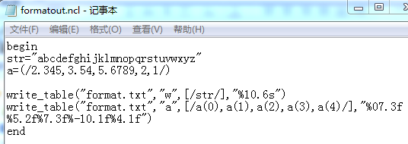

3.3 ASCII Writing Format
Notes:
octal number [ˈɑktəl ˈnʌmbɚ]八进制数
hexadecimal number [heksəˈdesim(ə)l ˈnʌmbə]十六进制数
exponential form [ˌɛkspəˈnɛnʃəl fɔrm] 指数形式
M:数据的最小宽度
N:对实数，表示n位小数；对字符串表示截取的字符个数
+/-：向右/左对齐
L:表示长整型整数，可加在doxu型前
(1)d（或i）格式符。用来输出十进制整数，有以下几种用法： ①%d，按整型数据的实际长度输出。
②%md，m为指定的输出字段的宽度。如果数据的位数小于m，则左端补以空格，若大于m，则按实际位数输出。
③%ld(%mld 也可)，输出长整型数据。
例如：long a=123456; printf("%ld",a);
(2)o格式符，以八进制数形式输出整数。
格式：%o，%mo,%lo，%mlo都可。
(3)x(或X)格式符，以十六进制数形式输出整数。
格式：%x，%mx,%lx，%mlx都可。
(4)u格式符，用来输出unsigned型数据，即无符号数，以十进制数形式输出。
格式：%u，%mu,%lu都可。 参见:li4-3.c
(5)c格式符，用来输出一个字符。
格式：%c，%mc都可。
(6)s格式符，用来输出一个字符串。
格式：%s，%ms,%-ms，%m.ns，%-m.ns都可。
(7)f格式符，用来输出实数（包括单、双精度），以小数形式输出。
格式：%f，%m.nf，%-m.nf都可。
注意：单精度实数的有效位数一般为7位，双精度为16位。
(8)e(或E)格式符，以指数形式输出实数。
格式：%e，%m.ne，%-m.ne都可。
(9)g(或G)格式符，用来输出实数，它根据数值的大小，自动选f格式或e格式（选择输出时占宽度较小的一种）。
说明： （1）除了X、E、G（用大写字母表示）外，其他格式字符必须用小写字母； （2）“格式控制”字符串内可以包含转义字符； （3）如果想输出字符“%”，则应该在“格式控制”字符串中用连续两个%表示

Slide 22
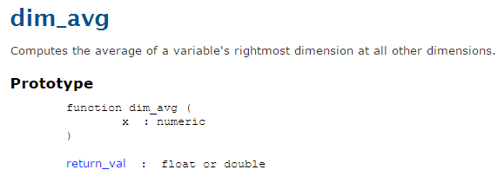

11.5 Built-in functions and procedures
Notes:
对最右边一维求平均

Slide 23
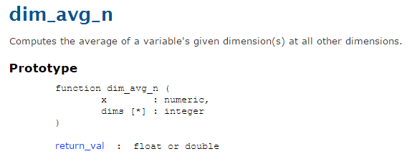
11.5 Built-in functions and procedures
Notes:
可对任意维求平均

Slide 24
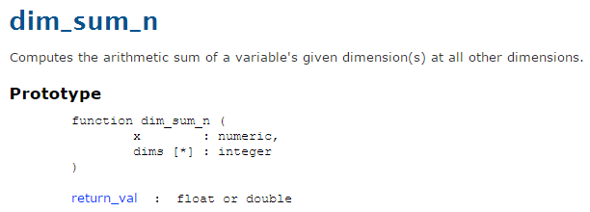
11.5 Built-in functions and procedures
Notes:
可对任意维求平均

Slide 25
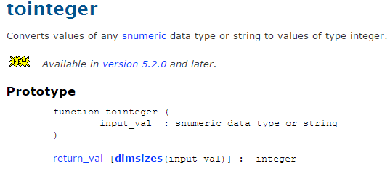
11.5 Built-in functions and procedures

Slide 26
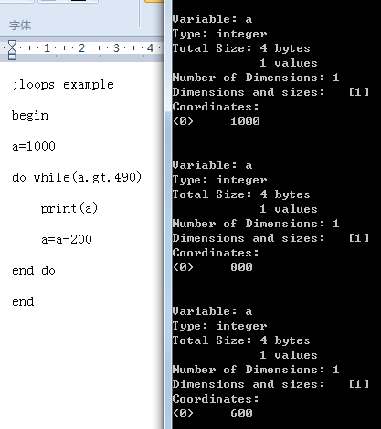
2.7 Loops （1）
(1) A while loop that repeats until its scalar_logical_expression evaluates to False
do while (scalar_logical_expression)
[statement(s)]
end do
; “end do”-- space is required

Slide 27
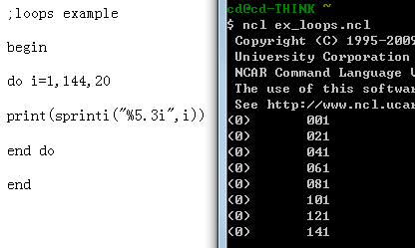
2.7 Loops （2）
(2) A traditional do loop that loops from a start value through an end value incrementing or decrementing a loop variable either by 1 or by a specified stride.
do n=start,end,optional_stride
[statement(s)]
end do
Notes:
带格式的输出有sprinti和sprintf
e.g.:
print(sprinti("%7.5i",integer_number))
print(sprinti("%3i",integer_number))
print(sprintf(“%7.3f”,float_number))
注意这个举例的起始i没有按照ncl的下标习惯，从0开始！！！

Slide 28
2.7 Loops （3）
With each kind of loop, the keywords break and continue can be used.
break: jump to first statement after end do
continue: proceed directly to the next iteration
**Use of loops should be minimized in any interpreted language. Often, loops can be replaced by array syntax or a built-in function. If multiple do loops are required and execution speed is a concern, linking codes written in Fortran or C may be the best approach.
Notes:
next iteration：下一次迭代
在脚本语言里循环要慎用，因为效率会比较低；最好用数组或者内建函数。如果有多个循环要用，有要求运算速度，最好是用fortran或者c写程序供ncl调用。
举例子：我最开始学matlab，用fortran的思维写matlab程序，就很笨。

